Slide 1

SpringBoot 신발 쇼핑몰
프로젝트 요약

Slide 2

목차
프로젝트 소개
프로젝트 내용요약

Slide 3

프로젝트 소개
1. 프로젝트명
Spring Boot 신발 쇼핑몰
https://github.com/mu1616/shoes-store
2. 개발목적
웹 MVC와 Spring Boot 프레임워크에 대한 공부를 목적으로 쇼핑몰의 기본 필수 기능들을 구현하였습니다.
3. 개발기간
2020.01 ~ 2020.06 (5개월)
4. 개발인원
강민수

Slide 4





5. 사용한 기술스택
- Front End : HTML, CSS, Bootstrap, Javascript, Ajax, Jquery
- Bacn End : Java, Spring Boot, Mysql, Mybatis

Slide 5
프로젝트 내용 요약
테이블 구조
기능 소개
- 사용자 기능
- 관리자 기능

Slide 6

테이블 구조

Slide 7
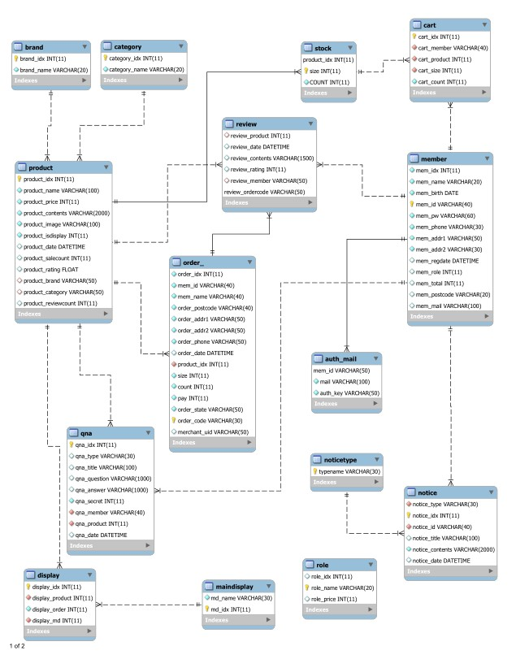
테이블 구조
총 15개의 테이블로 구성
각 테이블 간의 관계 설정
n : m 관계의 경우 새로운 테이블 생성
회원 탈퇴와 같이 일부 서비스 편의를 위해 특정 테이블 관계 설정 X

Slide 8
사용자 기능

Slide 9
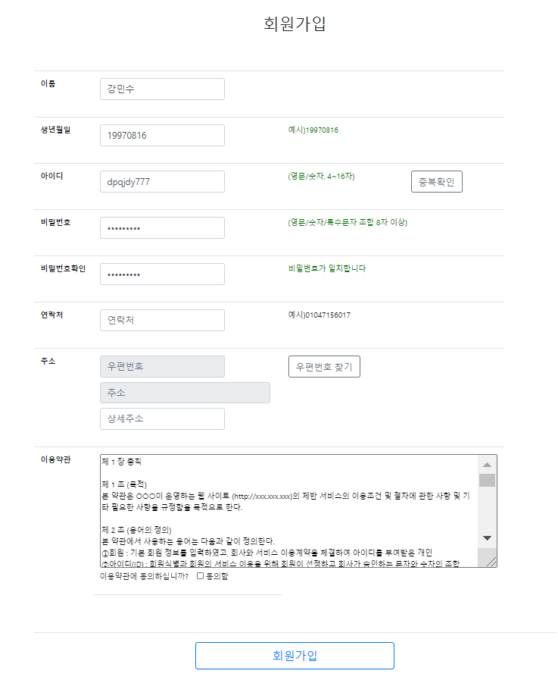
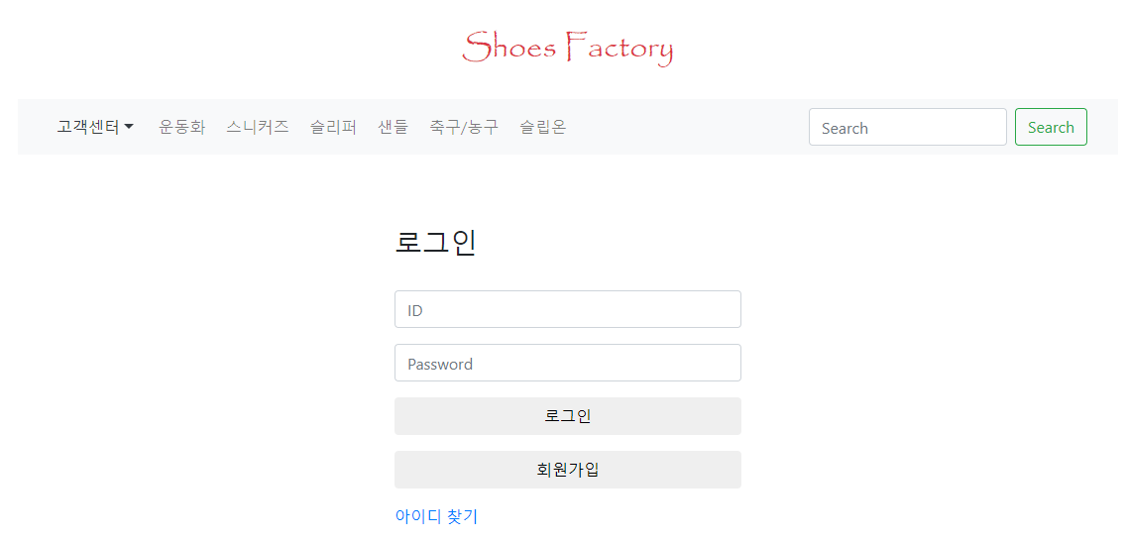
로그인, 회원가입
비밀번호 Hash로 암호화하여 DB에 저장
Spring Security 사용하여 인증, 인가
Spring Validator를 이용하여 데이터검증
Daum 주소 API 사용

Slide 10
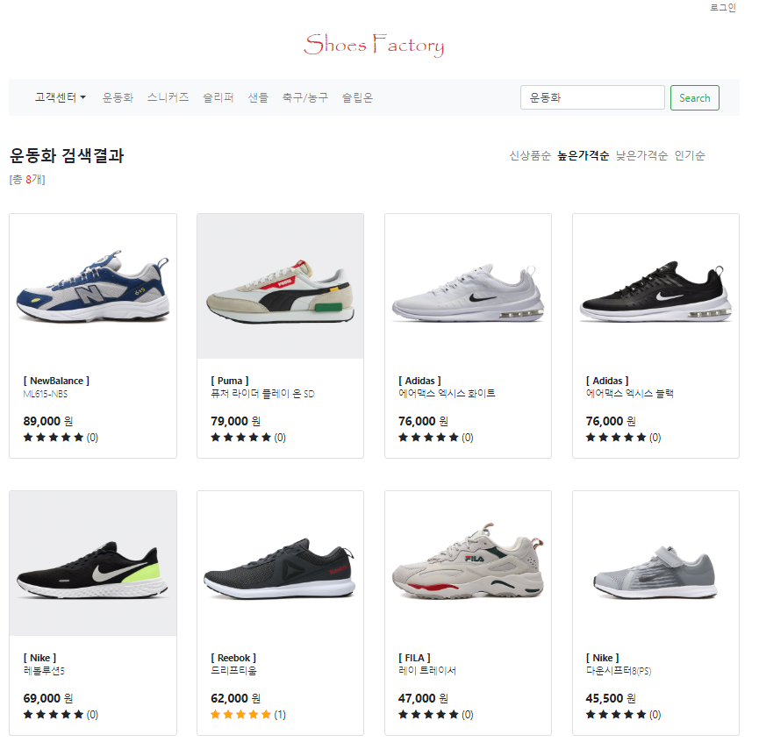
상품 검색, 정렬
카테고리별로 상품 검색
키워드를 통한 상품 검색
신상품순, 가격순, 인기순 정렬

Slide 11
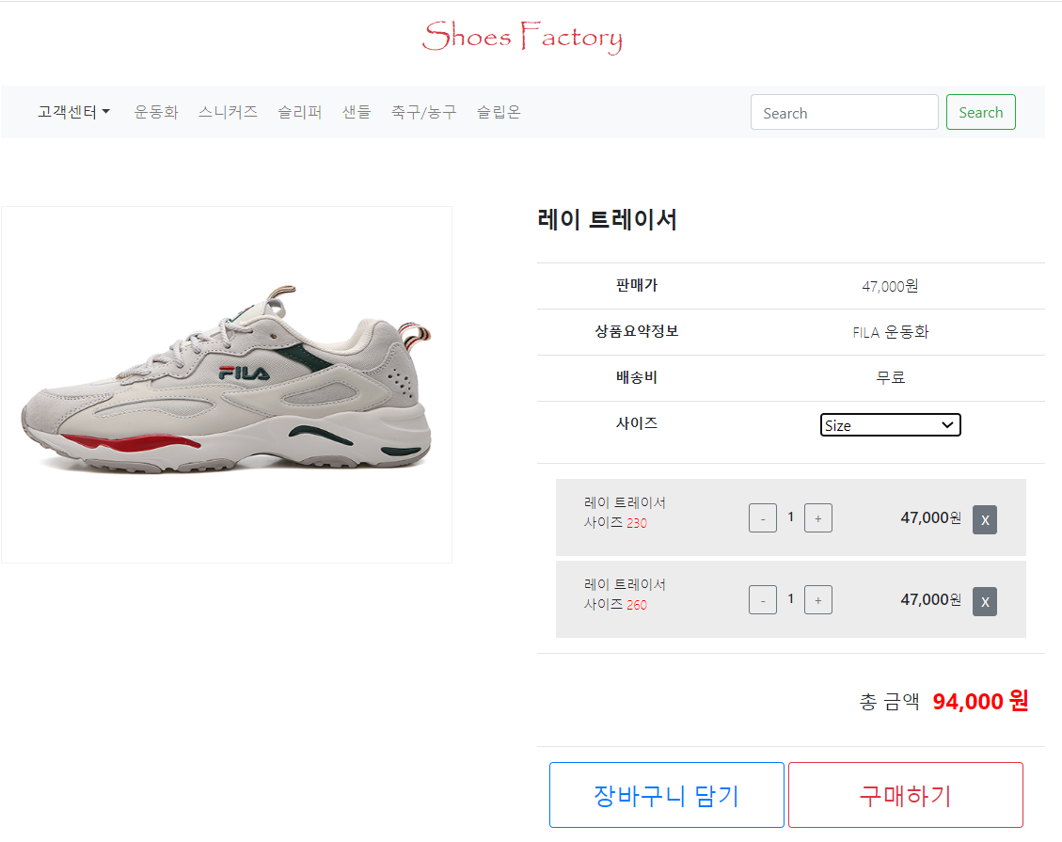
상품 상세정보
사이즈별 상품 선택 기능
+, - 버튼을 통해 수량 조절 기능

Slide 12
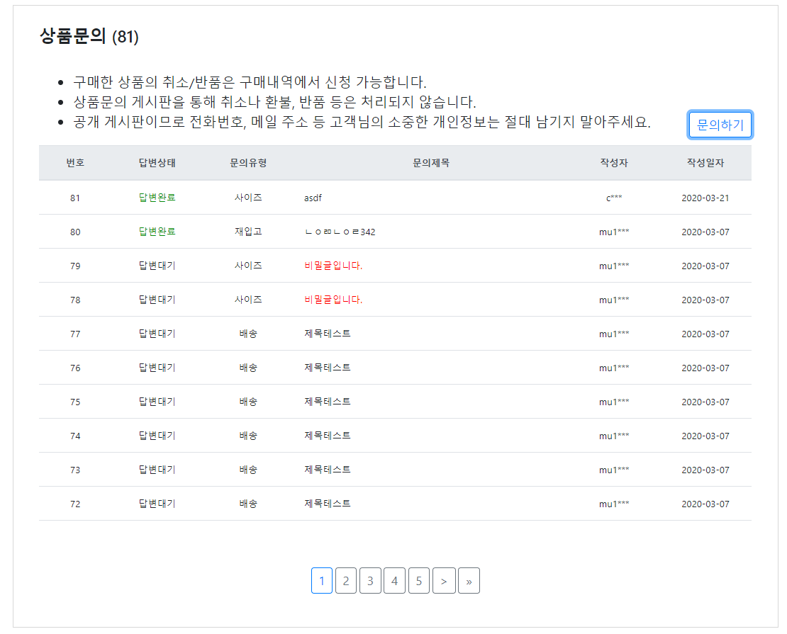
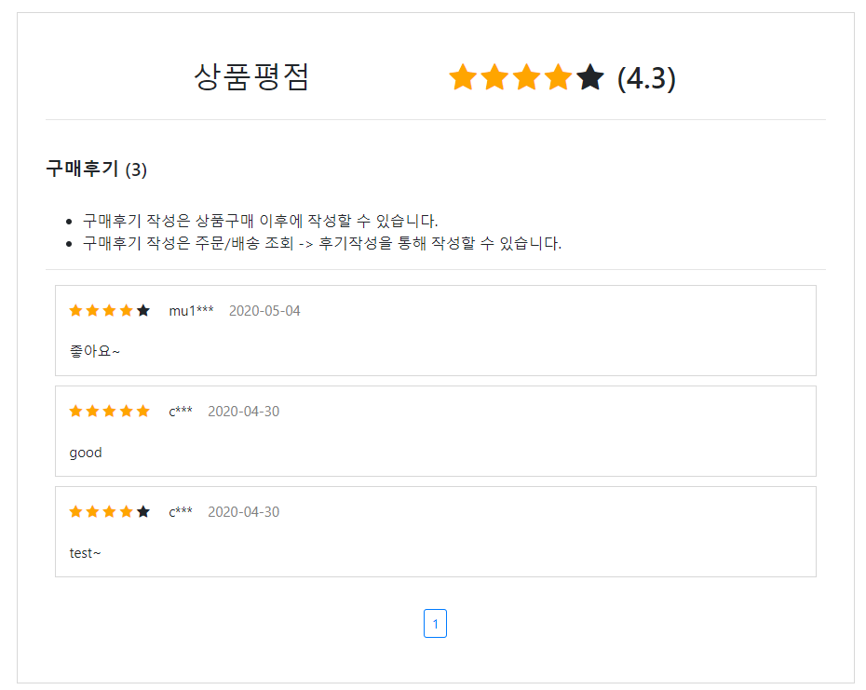
상품 문의, 상품 후기
Ajax로 상품문의 게시판 구현
구매자에 한해서 평점 및 구매후기 작성 가능

Slide 13
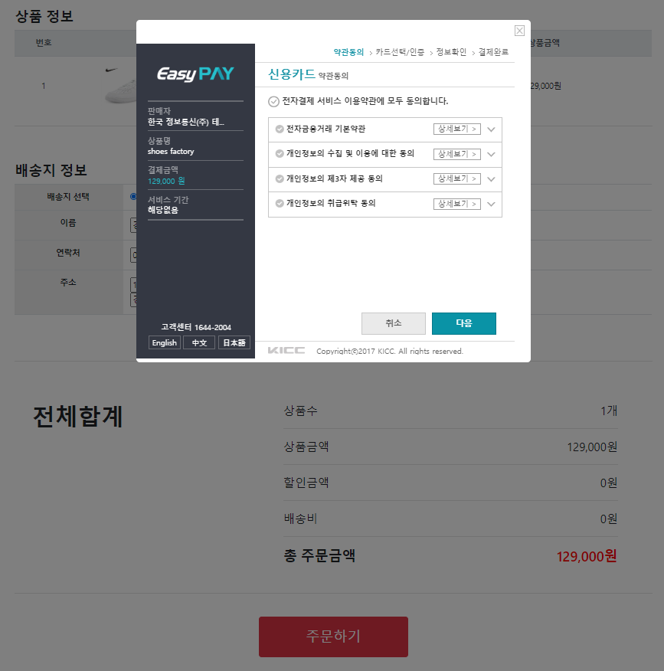
상품 주문
Iamport 연동하여 결제 처리
Back End에서 결제정보 유효성 검사

Slide 14
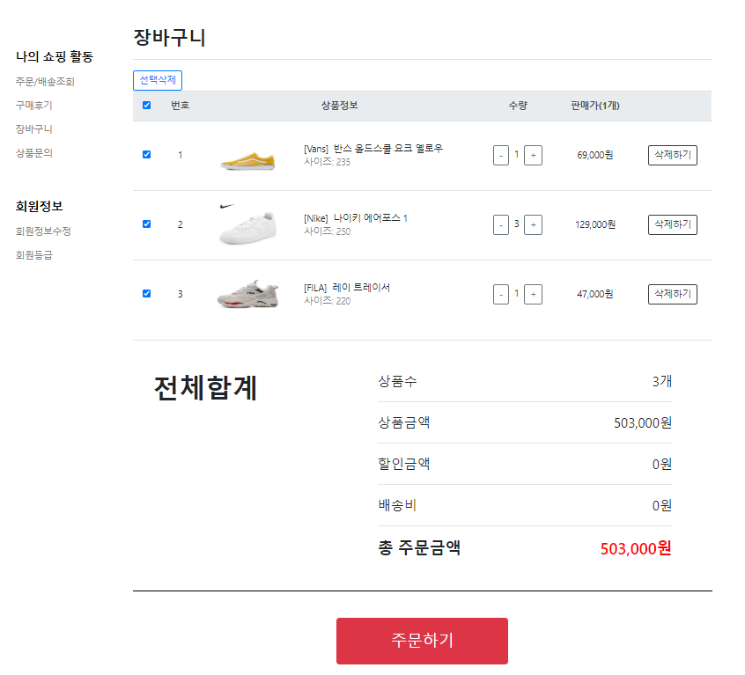
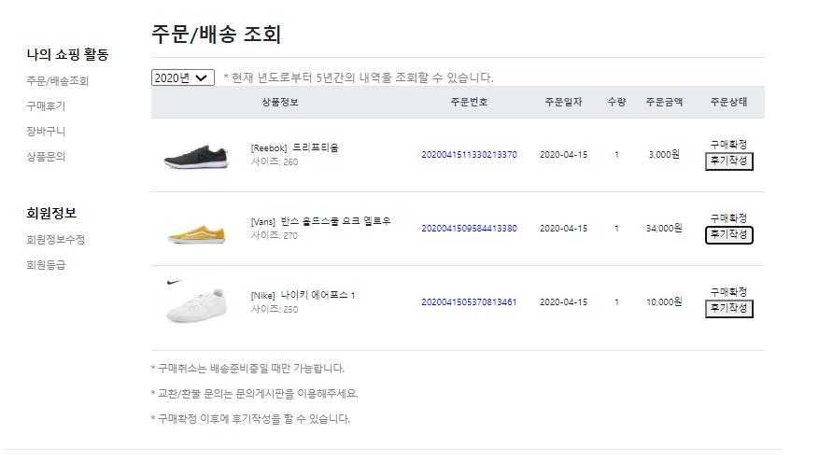
장바구니, 주문조회
장바구니 추가, 삭제, 수량변경 가능
연도별 주문 조회 기능
구매취소 기능 (배송준비중 상태 일때만)

Slide 15
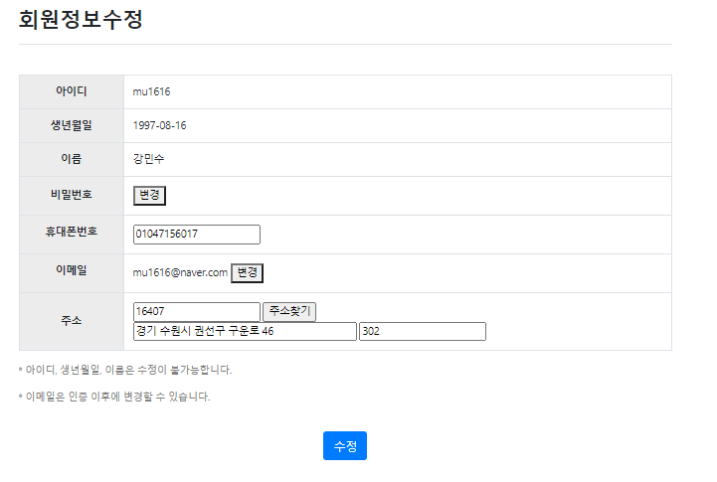
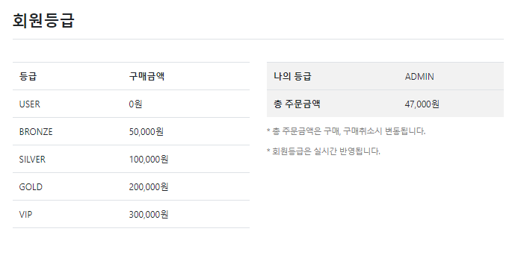
회원정보 조회
회원 정보 조회 및 수정 기능
이메일 인증을 통한 이메일 등록 기능
회원등급 조회 기능

Slide 16
관리자 기능

Slide 17
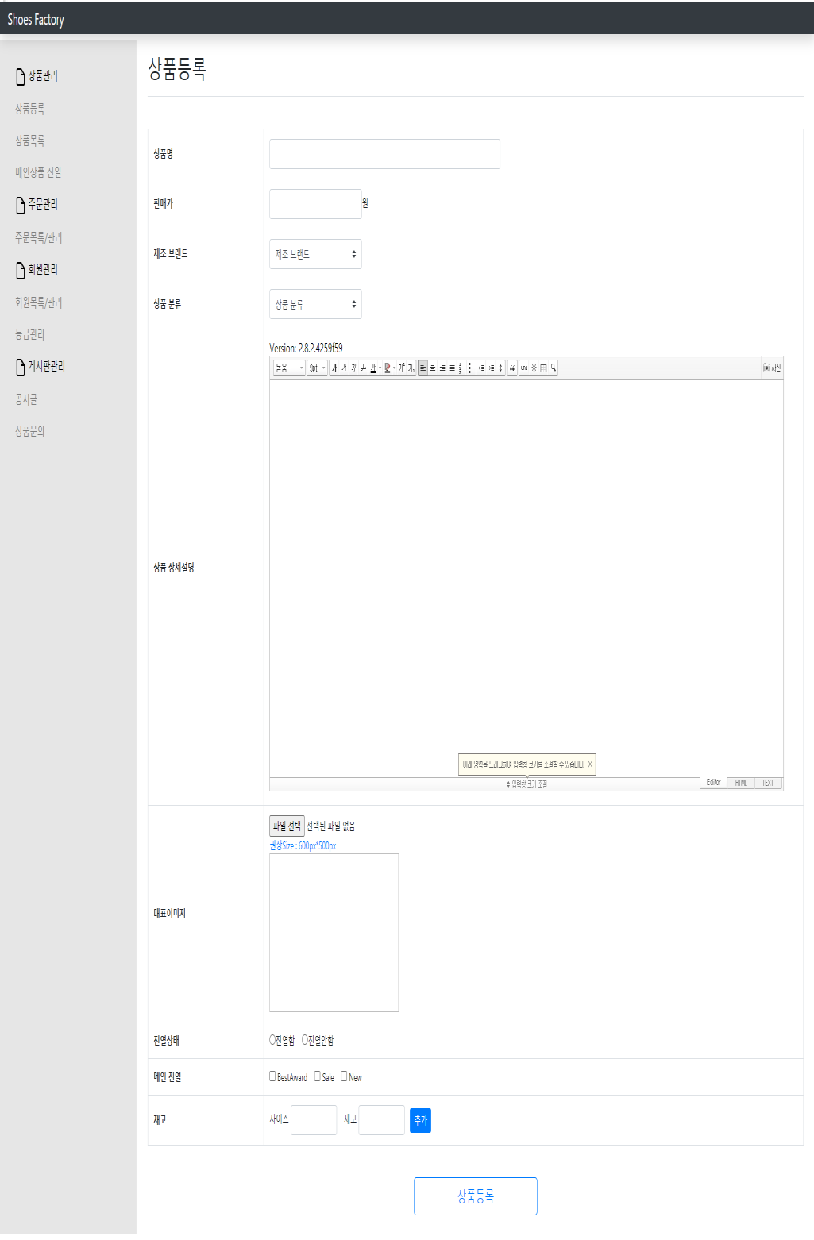
상품 등록
Spring Security 인가 절차에 의해 관리자 외 접근 불가
스마트 에디터를 이용해 상품 상세정보 작성
상품정보, 대표이미지, 진열여부, 재고 설정 기능

Slide 18
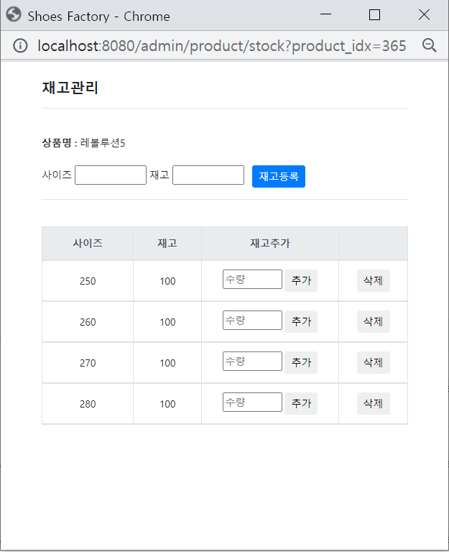
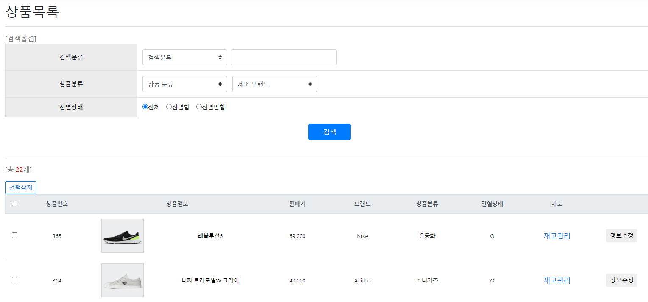
상품 관리
상품이름, 상품번호, 상품분류, 진열여부에 따라 상품 조회 기능
상품정보 수정 및 재고관리 기능

Slide 19
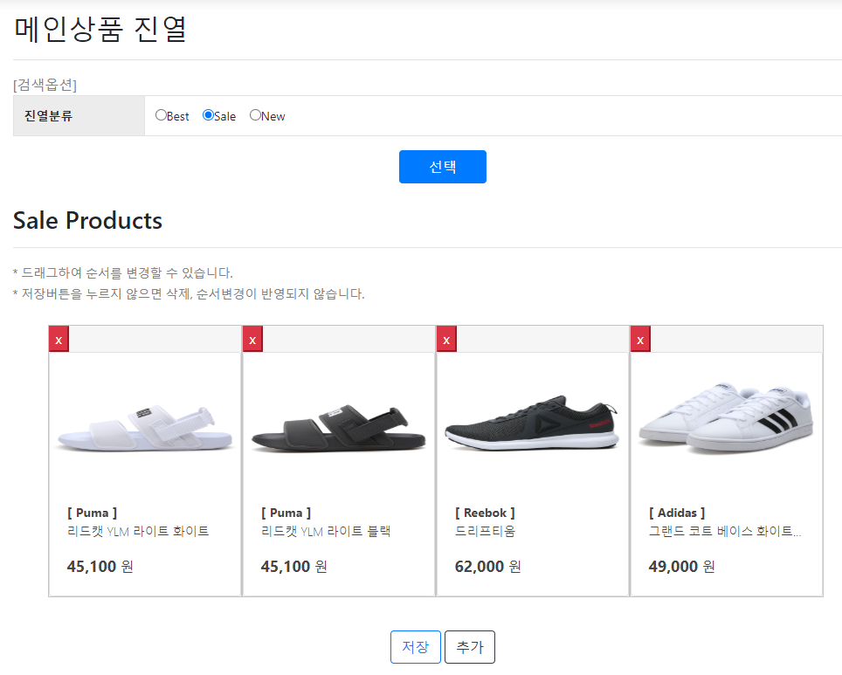
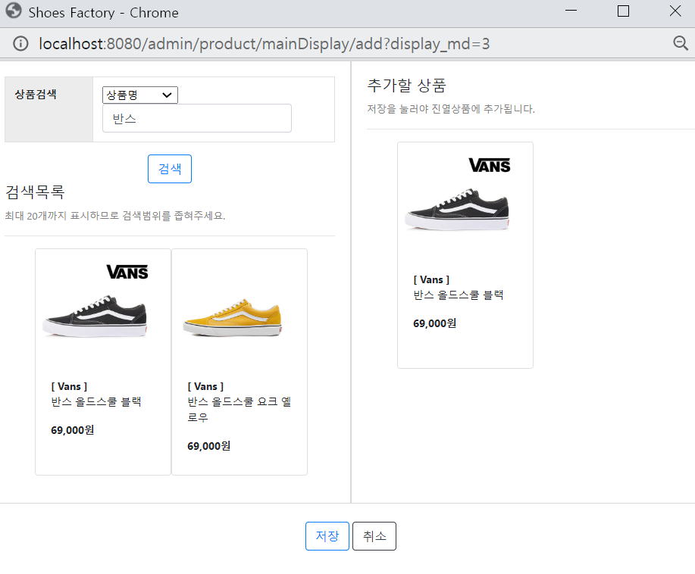
메인진열 관리
메인페이지에 진열할 상품 선택 가능
메인진열 위치변경, 삭제 기능
검색 기능을 통해 진열상품 추가 가능

Slide 20
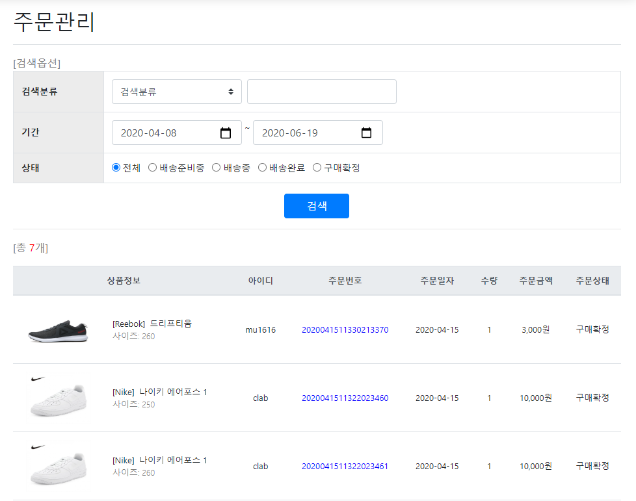
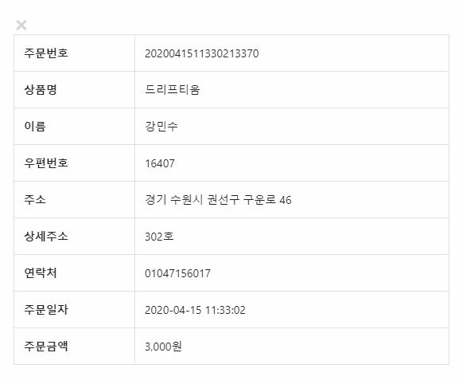
주문관리
날짜별, 주문코드별, 주문상태별 주문 검색 기능
주문내용 상세 조회 기능
주문상태 변경 기능

Slide 21
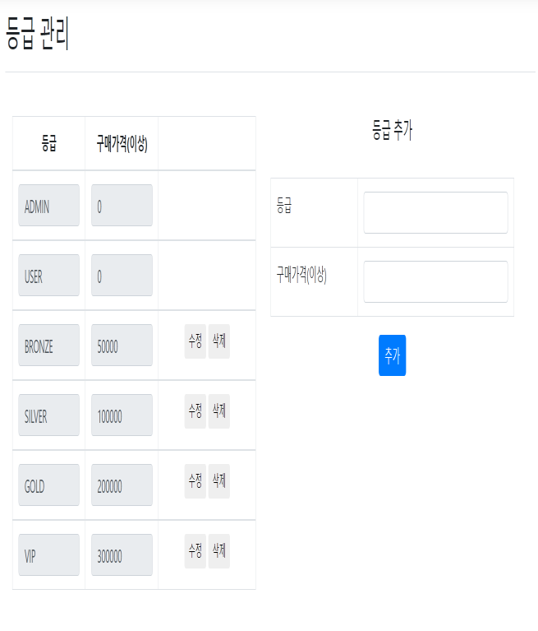
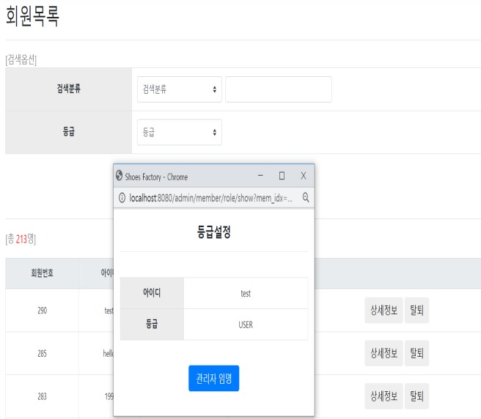
회원관리, 등급관리
아이디, 등급별 회원 검색 기능
회원정보 조회 기능
관리자 임명, 해임 기능
등급 추가, 수정, 삭제 기능
AOP를 사용하여 총 결제금액에 영향을 주는 코드가 수행되면 등급 변경 aspect 코드가 작동되도록 구현

Slide 22
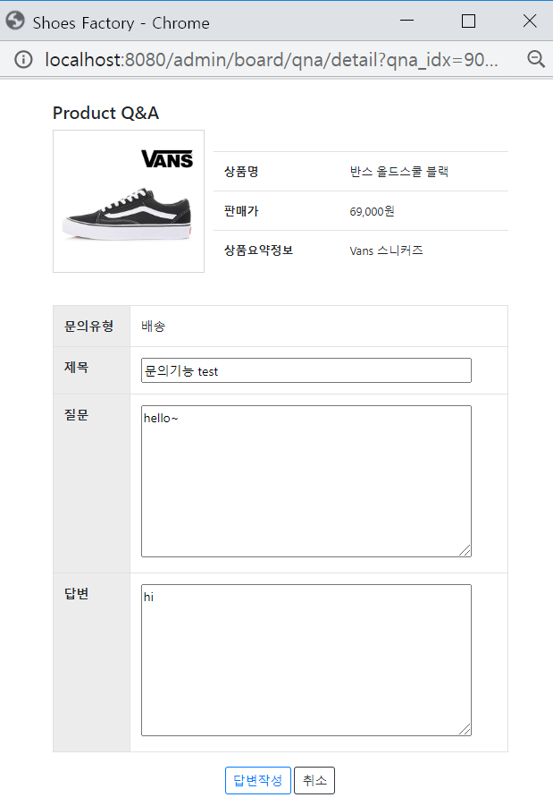
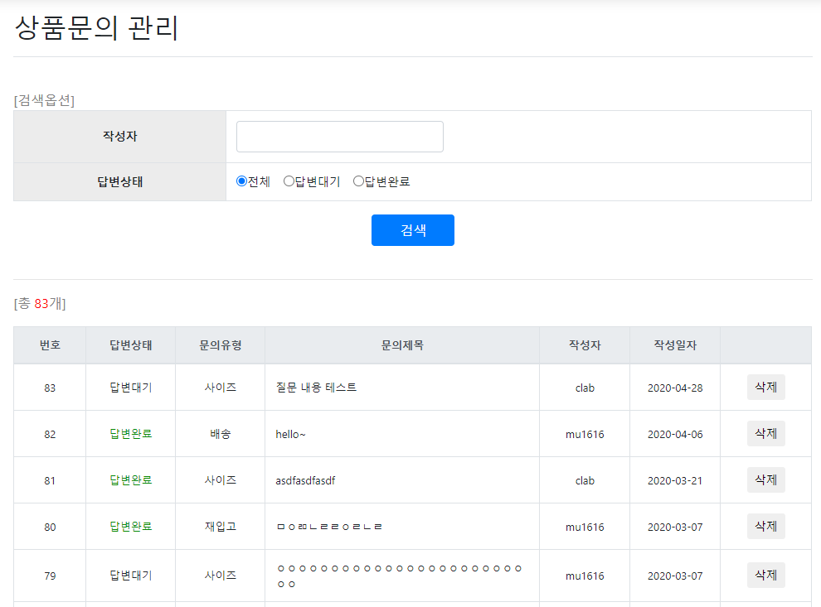
상품문의 관리
작성자 아이디, 답변상태별로 상품문의 검색 기능
상품문의 답변 기능

Slide 23
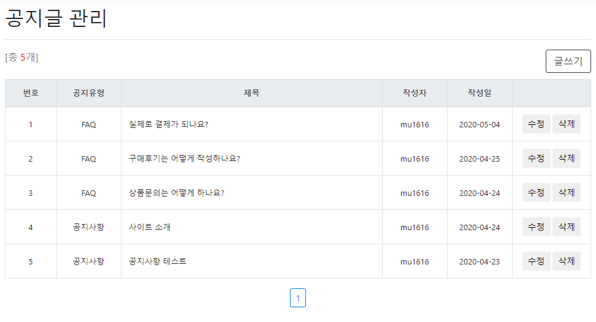
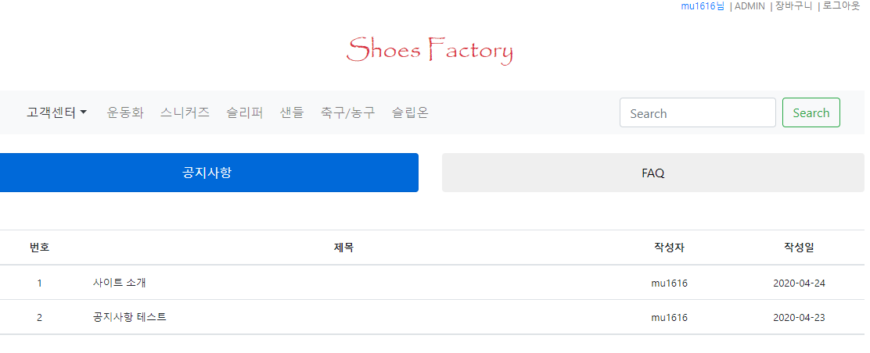
공지글 관리
공지사항 작성 기능
공지사항 수정, 삭제 기능

Slide 24

The End

